Slide 1
Цифровые советчики на обогатительном переделе
Структура и функции цифрового советчика
Выбор производственных показателей для анализа с целью внедрения цифрового советчика, рассмотрим примеры производственных показателей
Проведение факторного анализа
Основы статистического анализа производственных показателей (выбросы, гистограмма, дерево решений и т.д.)
Пример анализа производственного процесса
Возможные экономические эффекты от внедрения цифрового советчика

Slide 2
Архитектура цифрового советчика
Цифровой советчик
Модуль контроля точности
Модуль ведения журналов событий
Хранилище рекомендаций
IIoT-платформа:
Интеграция с внешними источниками данных
Ручной ввод
Интерфейс пользователя
Хранение данных
Администрирование
Модуль взаимодействия с IIoT платформой
Модуль подготовки данных
Модуль скоринга
Контроль целевых показателей
нет
Да
Модуль аналитической отчетности
Модуль контроля бизнес-правил

Slide 3
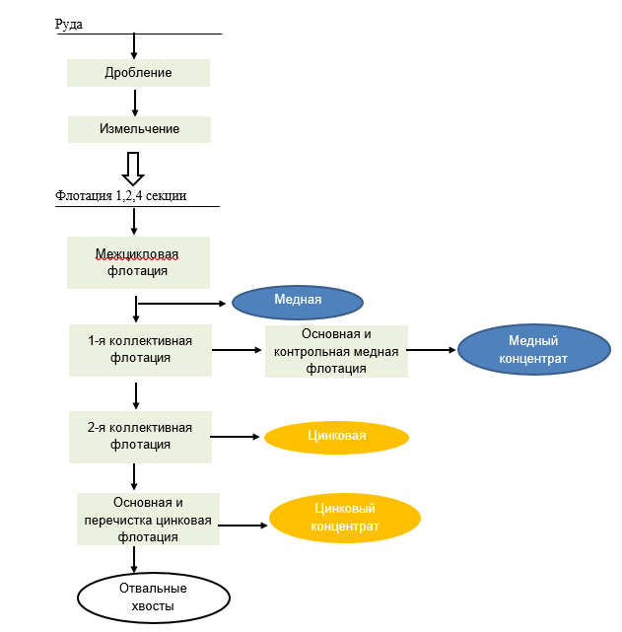
Высокоуровневая схема обогащения руды

Slide 4
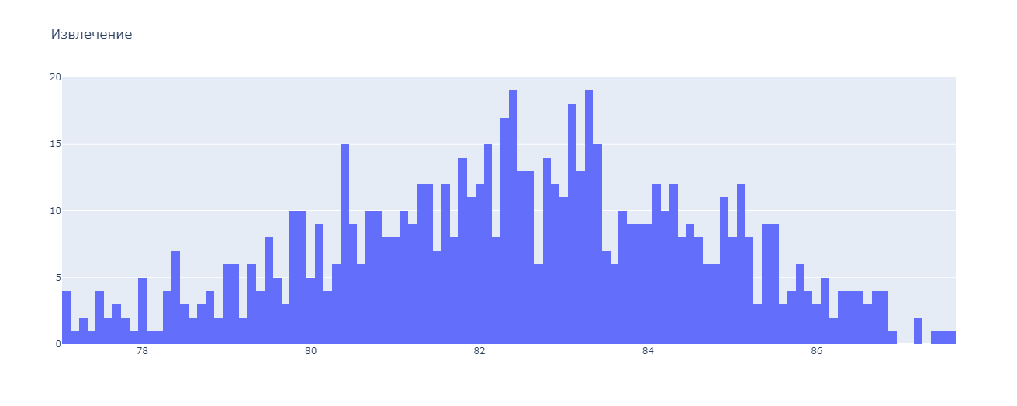
Гистограмма извлечения меди

Slide 5
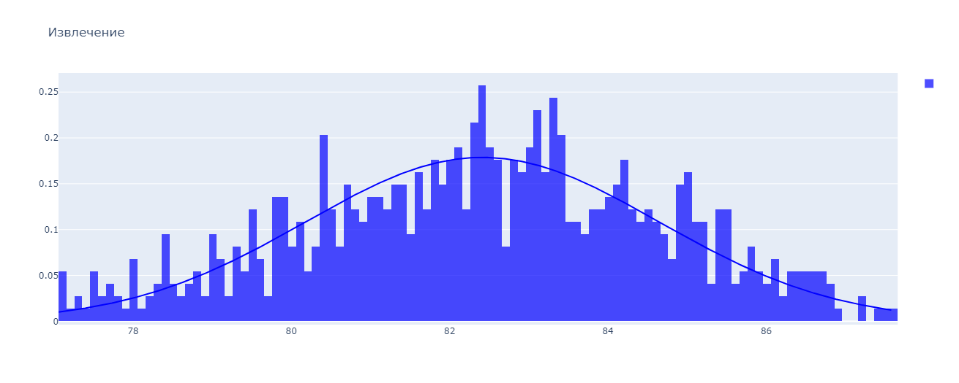
Гистограмма извлечения с кривой плотности нормального распределения

Slide 6
Цель: увеличить среднее значение извлечения и сузить разброс

Slide 7
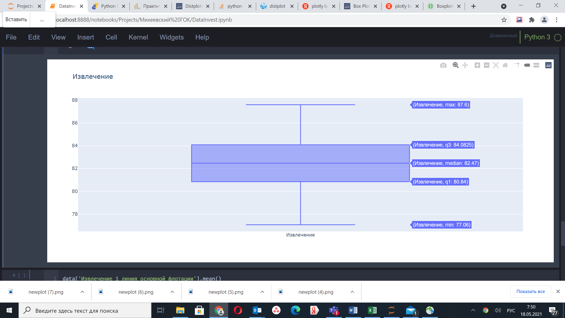
Диаграмма boxplot для извлечения

Slide 8
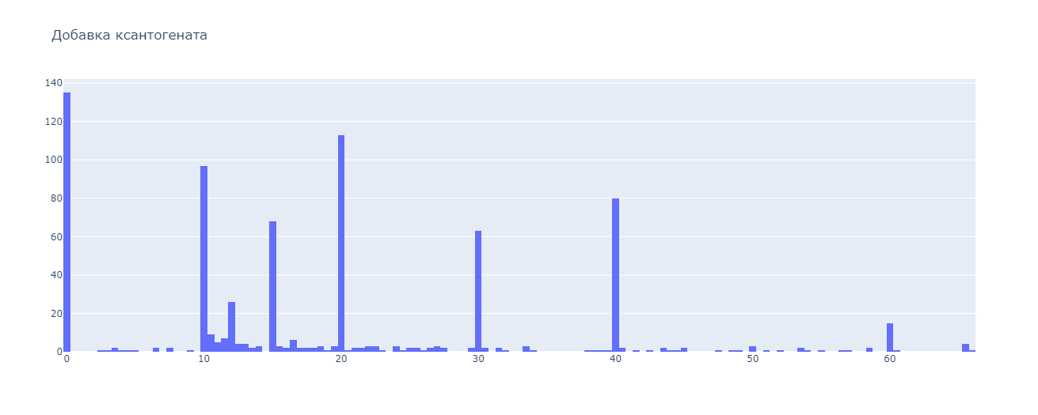
Гистограмма ксантогената

Slide 9
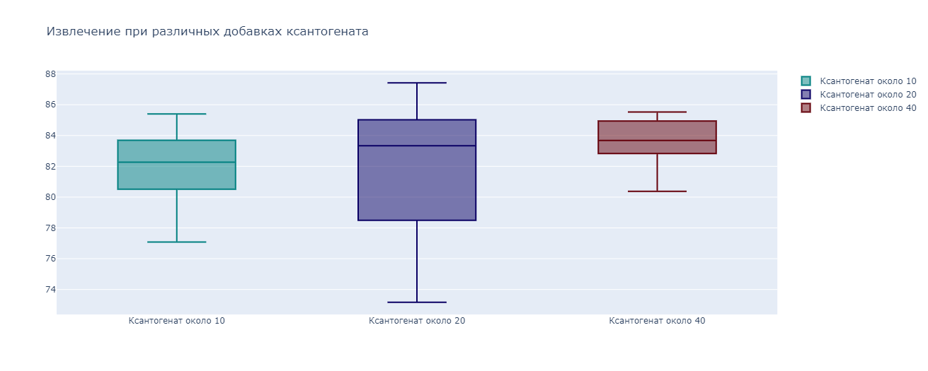
Извлечение при различных количествах ксантогената
Ксантогенат ~10
Ксантогенат ~ 20
Ксантогенат ~ 40

Slide 10
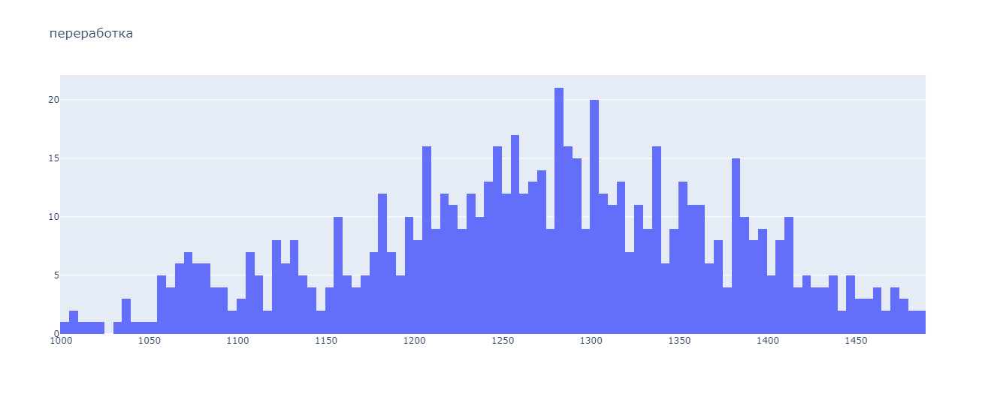
Гистограмма переработки руды (т/час)

Slide 11
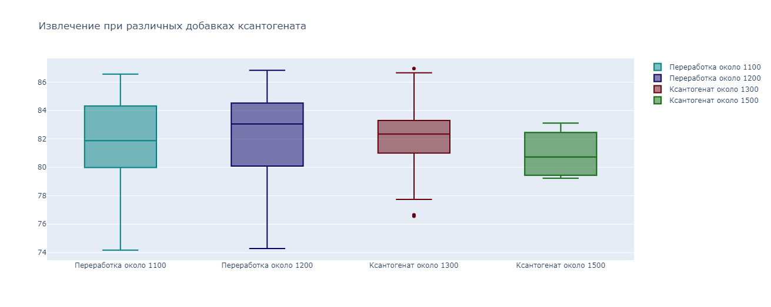
Извлечение при различной переработке
Переработка 1100
Переработка 1200
Переработка 1300
Переработка 1500

Slide 12
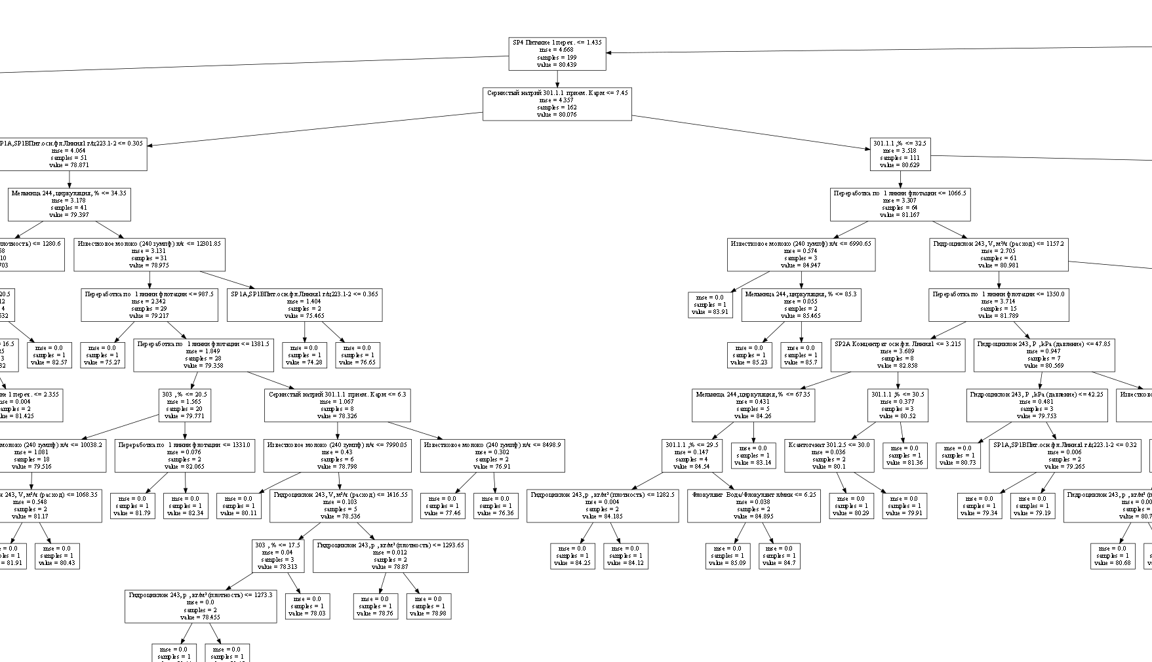
Фрагмент дерева решений

